Slide 1

FD II 2.1
EINFÜHRUNG IN
METHODEN UND KONZEPTE DER KUNSTDIDAKTIK
Prof. Dr. Johanna Tewes I SoSe 2025

Slide 2
Was wir heute machen
Auswertung Hausaufgabe “Kanon-Bildung”
Reflexion Kanon
Perspektiven der forschend-lernenden Weiterentwicklung

Slide 3

PhD Kolloquium
Art & Design
Wann?
16. Mai von 13.00 bis 17.15 Uhr
Wo?
FLAG-Pavillon, ABK
Es berichten aus ihren laufenden PhD-Projekten:
Sina Hartmann (Rheinland-Pfälzische TU Kaiserslautern-Landau/ RPTU),
Undine Widmer (PhD Programm, ABK Stuttgart)
Jérôme Zgraggen (PhD Programm, ABK Stuttgart)

Slide 4

Auswertung
Kanon-Bildung
Lest den Infotext “Kanon“ auf: https://diskrit-kubi.net/ueben_kategorie/kanon/ (ABK Portal) und beschäftigt euch mit den Übekarten zum Thema „Kanon“:
In welchen Feldern bist du schon gut informiert? Worüber möchtest du gern mehr wissen?
Welche (Forschungs-)Fragen hast du an das Thema?
Welche Projekt-/Unterrichtsideen kommen dir bei der Beschäftigung mit dem Thema Kanon in den Sinn?

Slide 5

Bildmacht.
Macht der Bilder
Als Lehrpersonen entscheidet ihr, welche Geschichte erzählt und niedergeschrieben wird und welche nicht. Es ist daher wichtig, zu reflektieren und zu hinterfragen, von wo aus wir die Welt betrachten – und vor allem, von wo aus wir denken und sprechen und aus welcher Position heraus.
Es gibt in den gegenwärtigen Medien viele Beispiele, die deutlich machen, wie sehr Bildermacher*innen und –vermittlerinnen dazu beitragen, dass stereotype, rassistische und diskriminierende Bildsprachen tagtäglich reproduziert werden und wie wichtig eine Reflektion und Korrektur der Erzählweisen ist.
Auch unbewusste Äußerungen, unreflektierter Sprachgebrauch und die Reproduktion von Bildern, die Stereotype und Vorurteile vermitteln, tragen zu rassistischen und diskriminierenden Denk- und Verhaltensweisen bei.

Slide 6
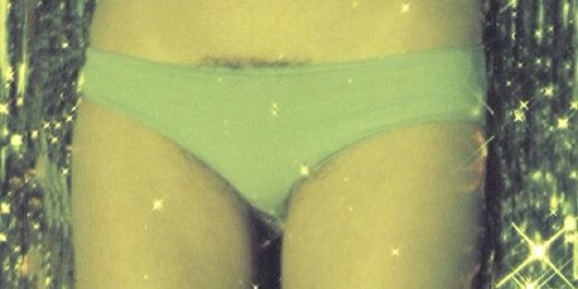
Elfchen
Verfasst einen kurzen assoziativen Text zu eurem Bildeindruck nach folgenden Regeln:
1 Wort: der erste Eindruck, eine Farbe oder Form
2 Wörter: 2 Eigenschaften
3 Wörter: wo es ist
4 Wörter: noch ein Einfall
1 Wort: ein letztes Wort

Slide 7
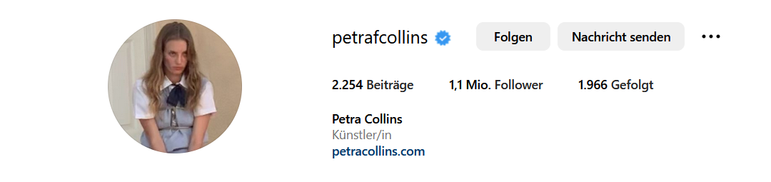
Petra Collins 2013

Slide 8
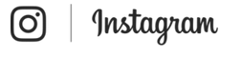
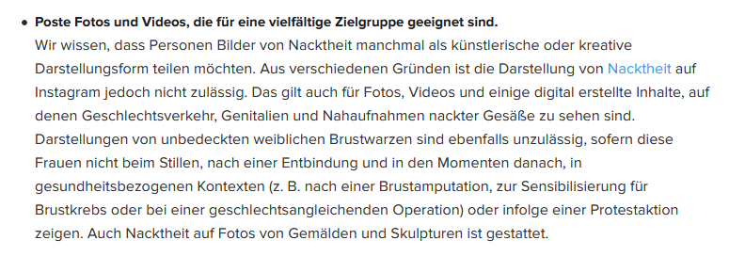
Gemeinschaftsrichtlinien
Quelle: https://help.instagram.com/477434105621119/community-guidelines/?bc[0]=Instagram%20Help&bc[1]=Privacy%20and%20Safety%20Center

Slide 9

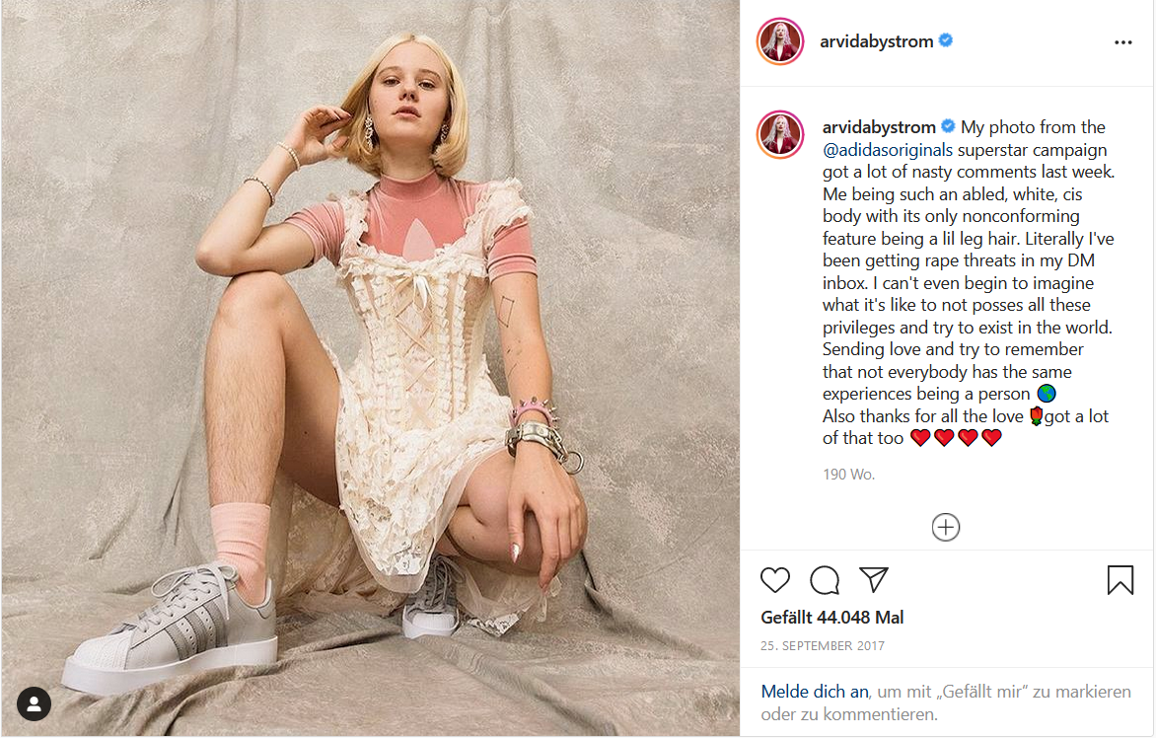
Arvida Bystrom Werbekampagne für Adidas 2017

Slide 10
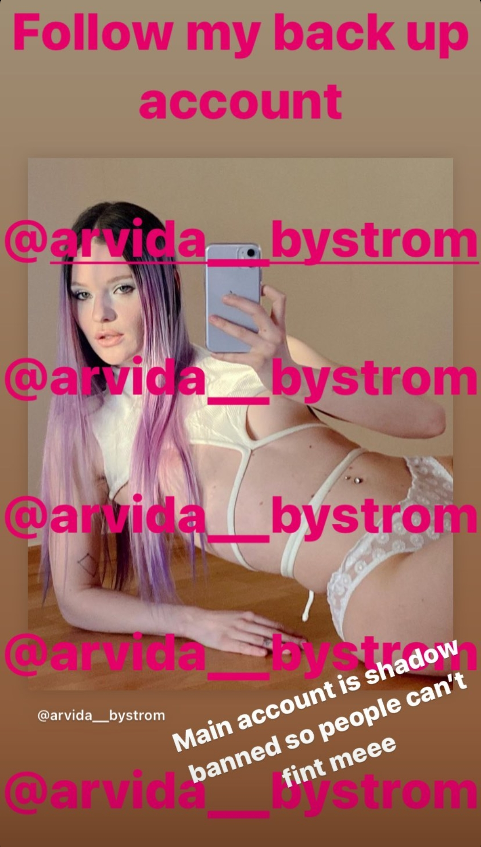
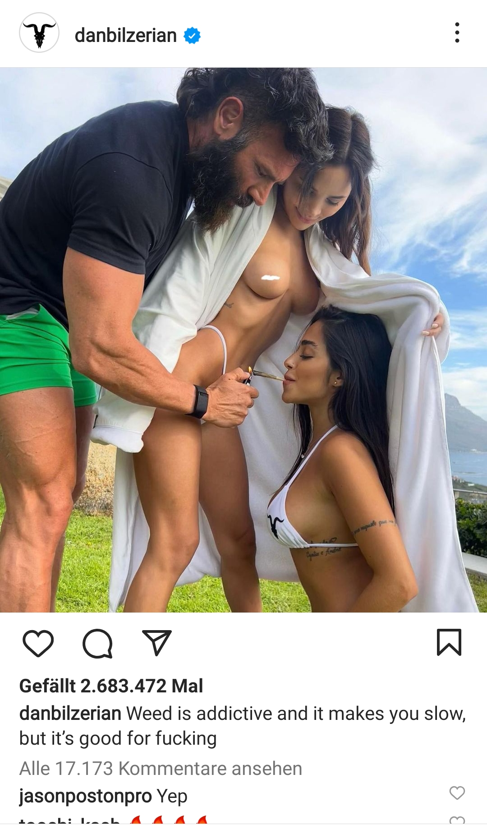
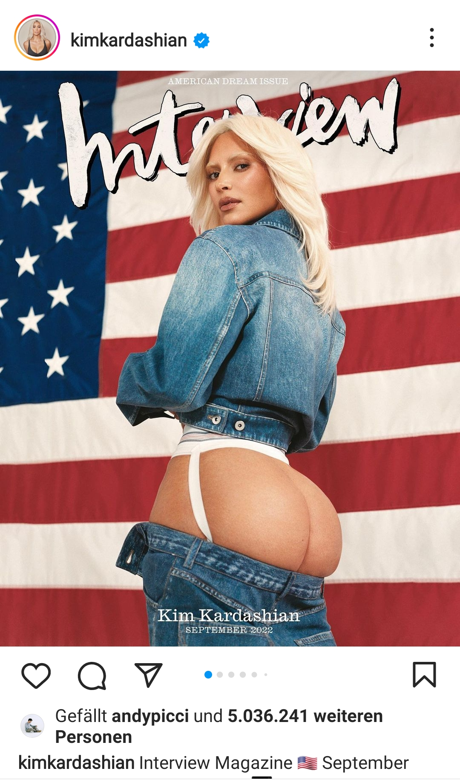
„Male Gaze“ auf Instagram

Slide 11
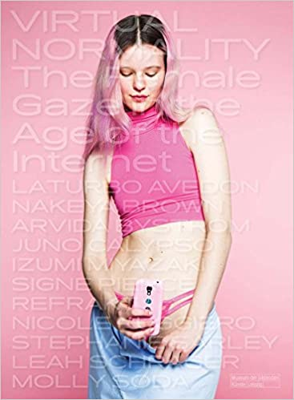


Sich-einlassen als Form der Selbstbestimmung
Katalog zur Ausstellung „Virtual Normality – Netzkünstlerinnen 2.0“
im Museum der bildenden Künste Leipzig 2018
Die vierte Welle!? FEMINISMUS HEUTE –
Themenband Kunstforum International 2019

Slide 12
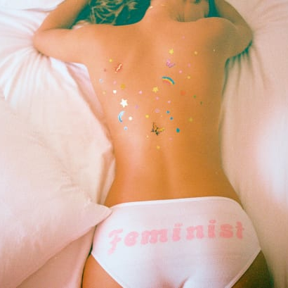
Wie schauen wir auf Frauen?
Mayan Toledano Sherris in Palm Springs 2014

Slide 13
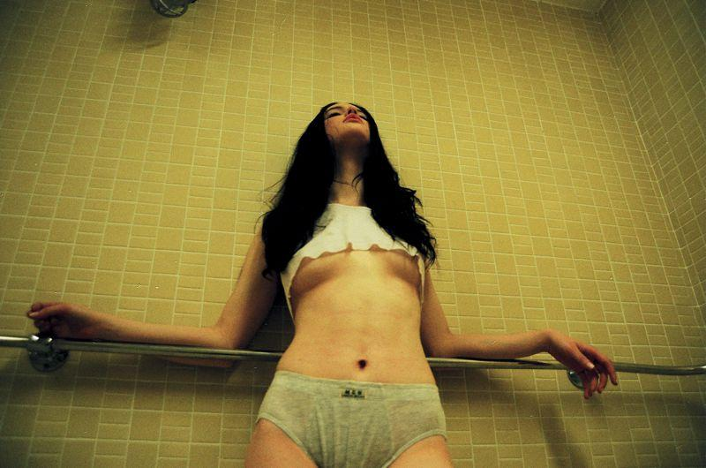
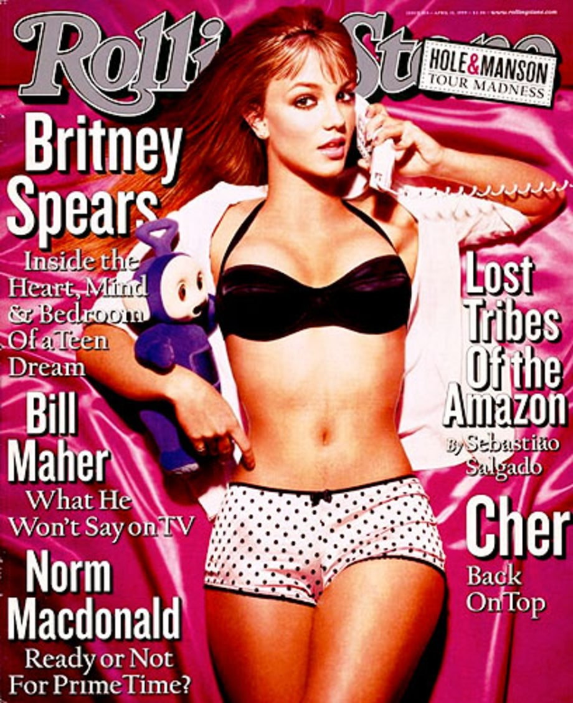
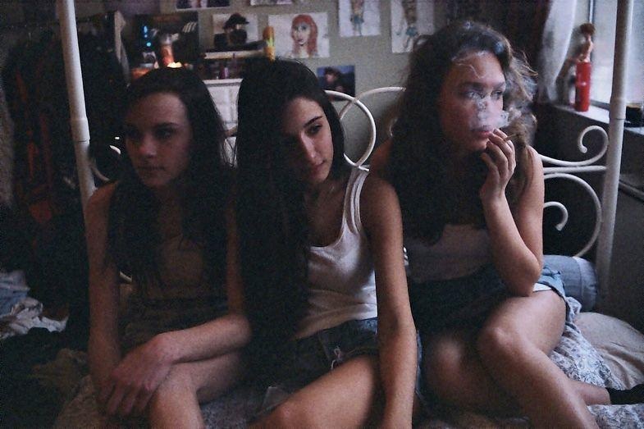
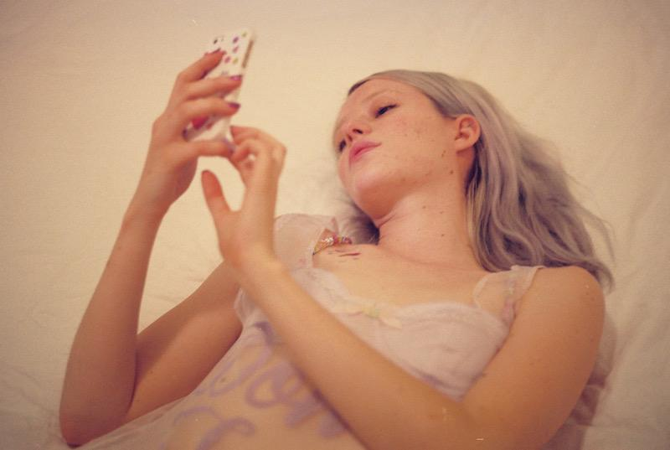
Frauen, die Frauen fotografieren
Arbeiten aus den Fotoserien „Selfie“ (2013) und
„The Teenage Gaze“ (2010-2015) von Petra Collins

Slide 14
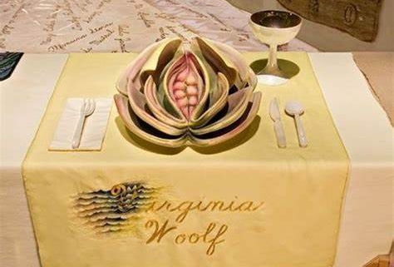
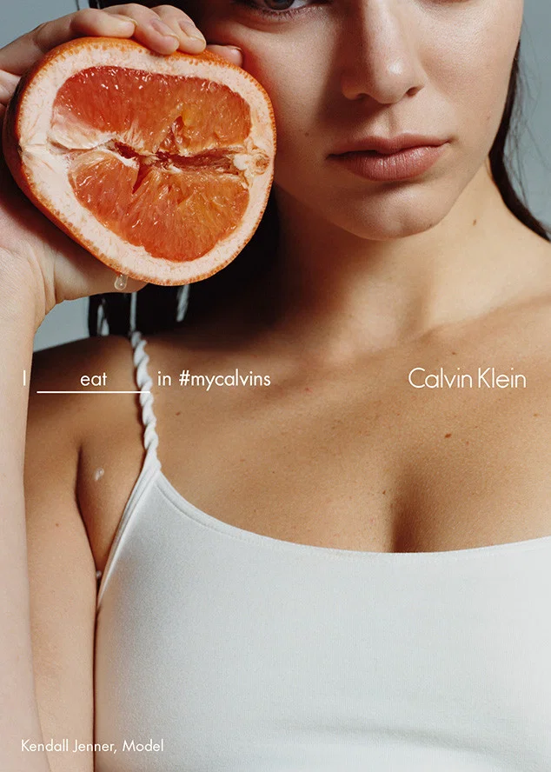
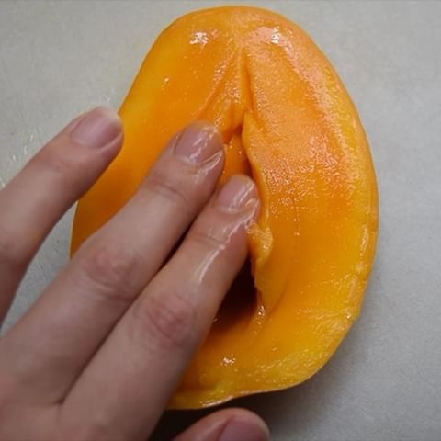
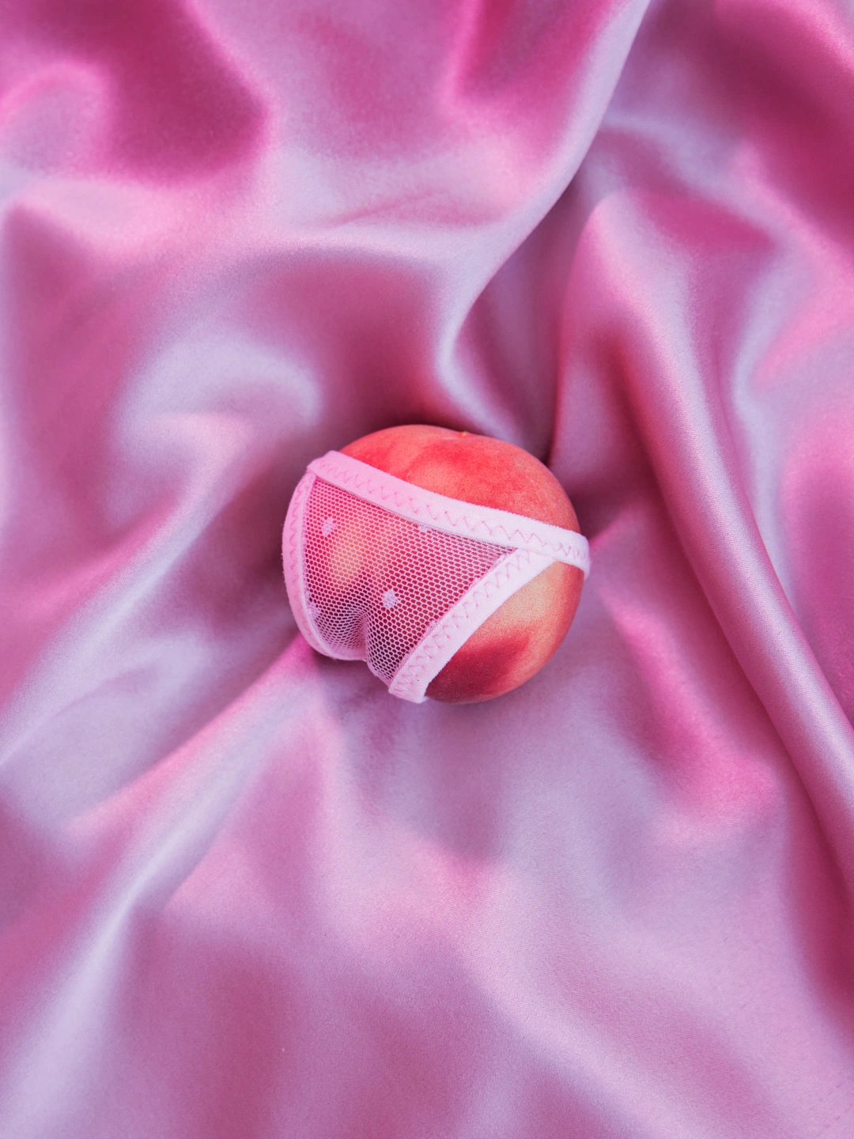
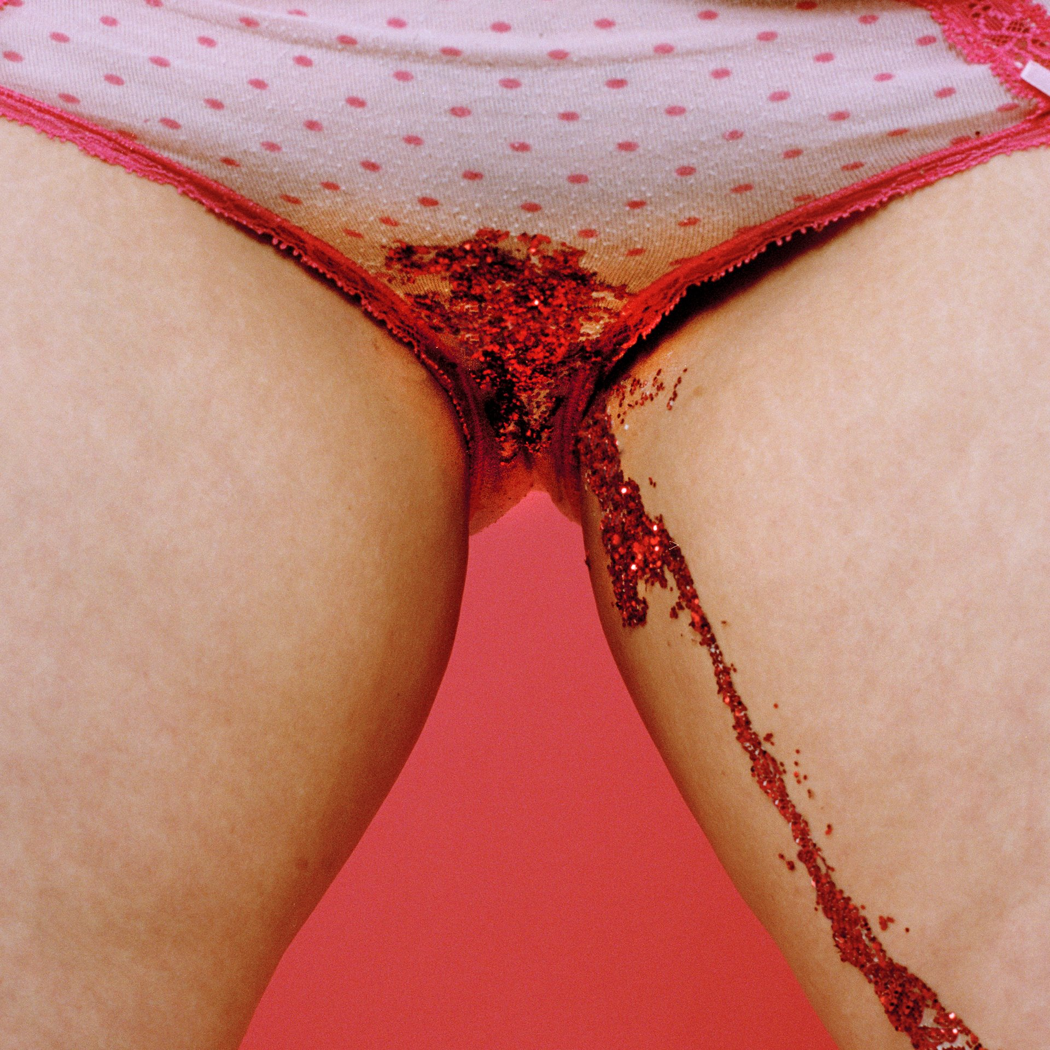
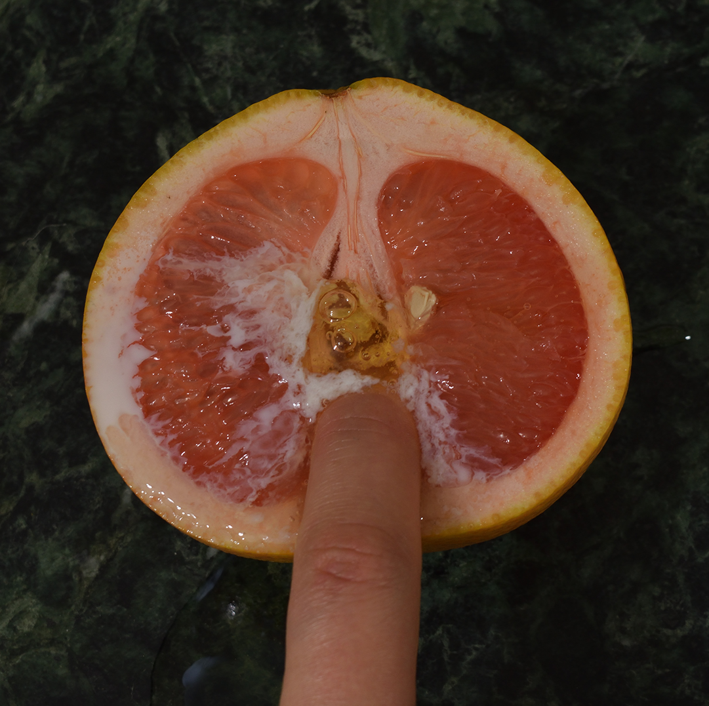
Mit „instagramablen“ Bildern
Tabuthemen auflösen
Judy Chicago: Dinner Party (Ausschnitt)
1974-79
Stefanie Sarley: Ohne Titel 2016
Arvida Byström: Cherry Picking Serie 2016-13
Cassidy Paul: Girlhood 2013

Slide 15
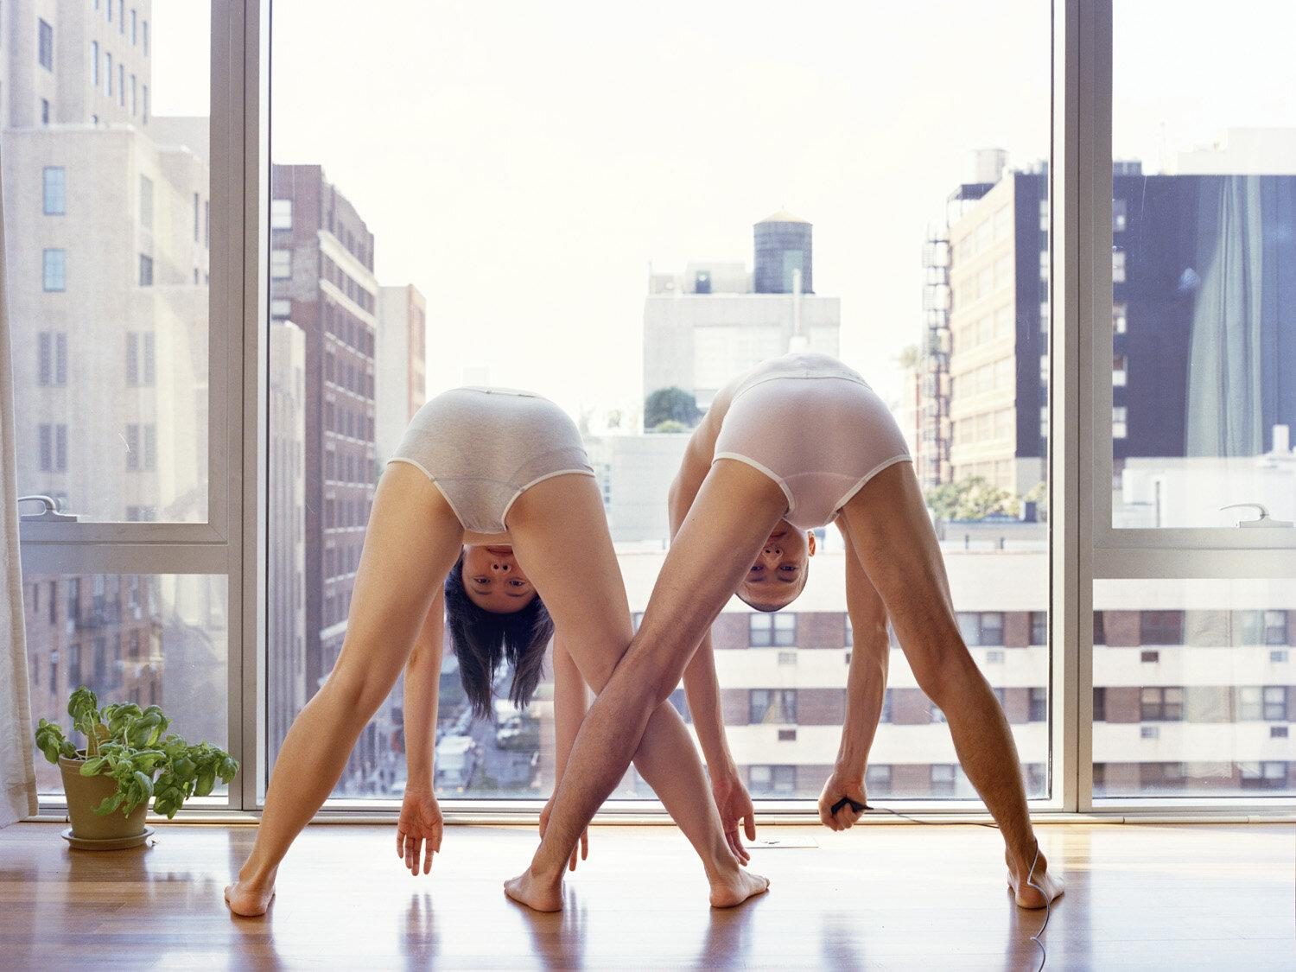
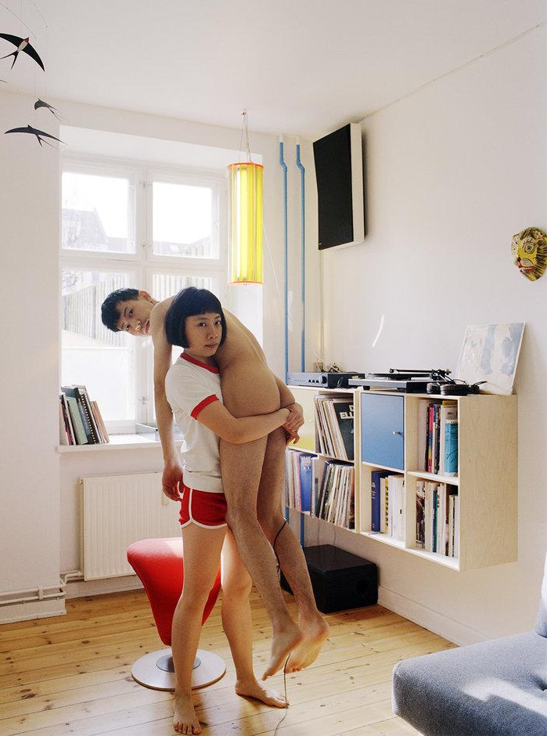
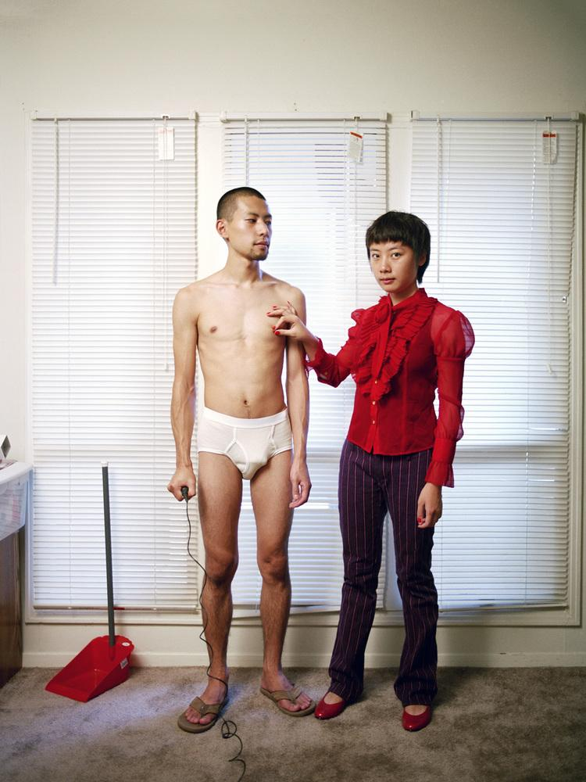
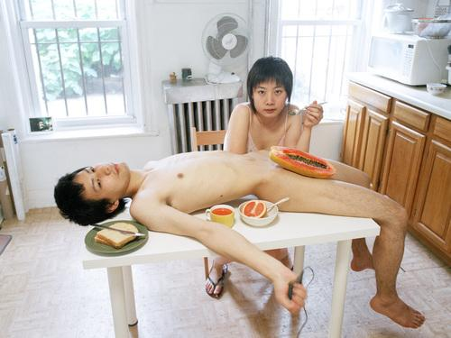
Unterlassen – Pixy Liao:
Experimental Relationship 2007-2016
Welcome to the gates of a new era
Relationships work best when each partner knows their proper place
Start your day with a good breakfast together
Carry the Weight of You

Slide 16
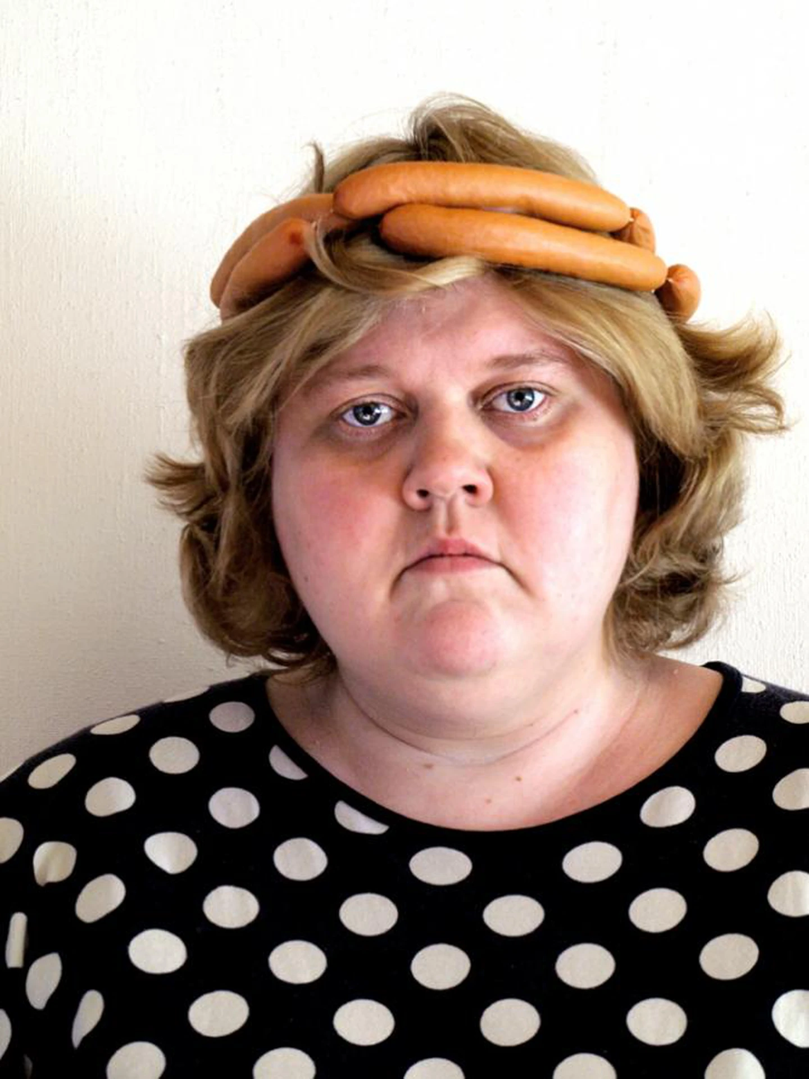
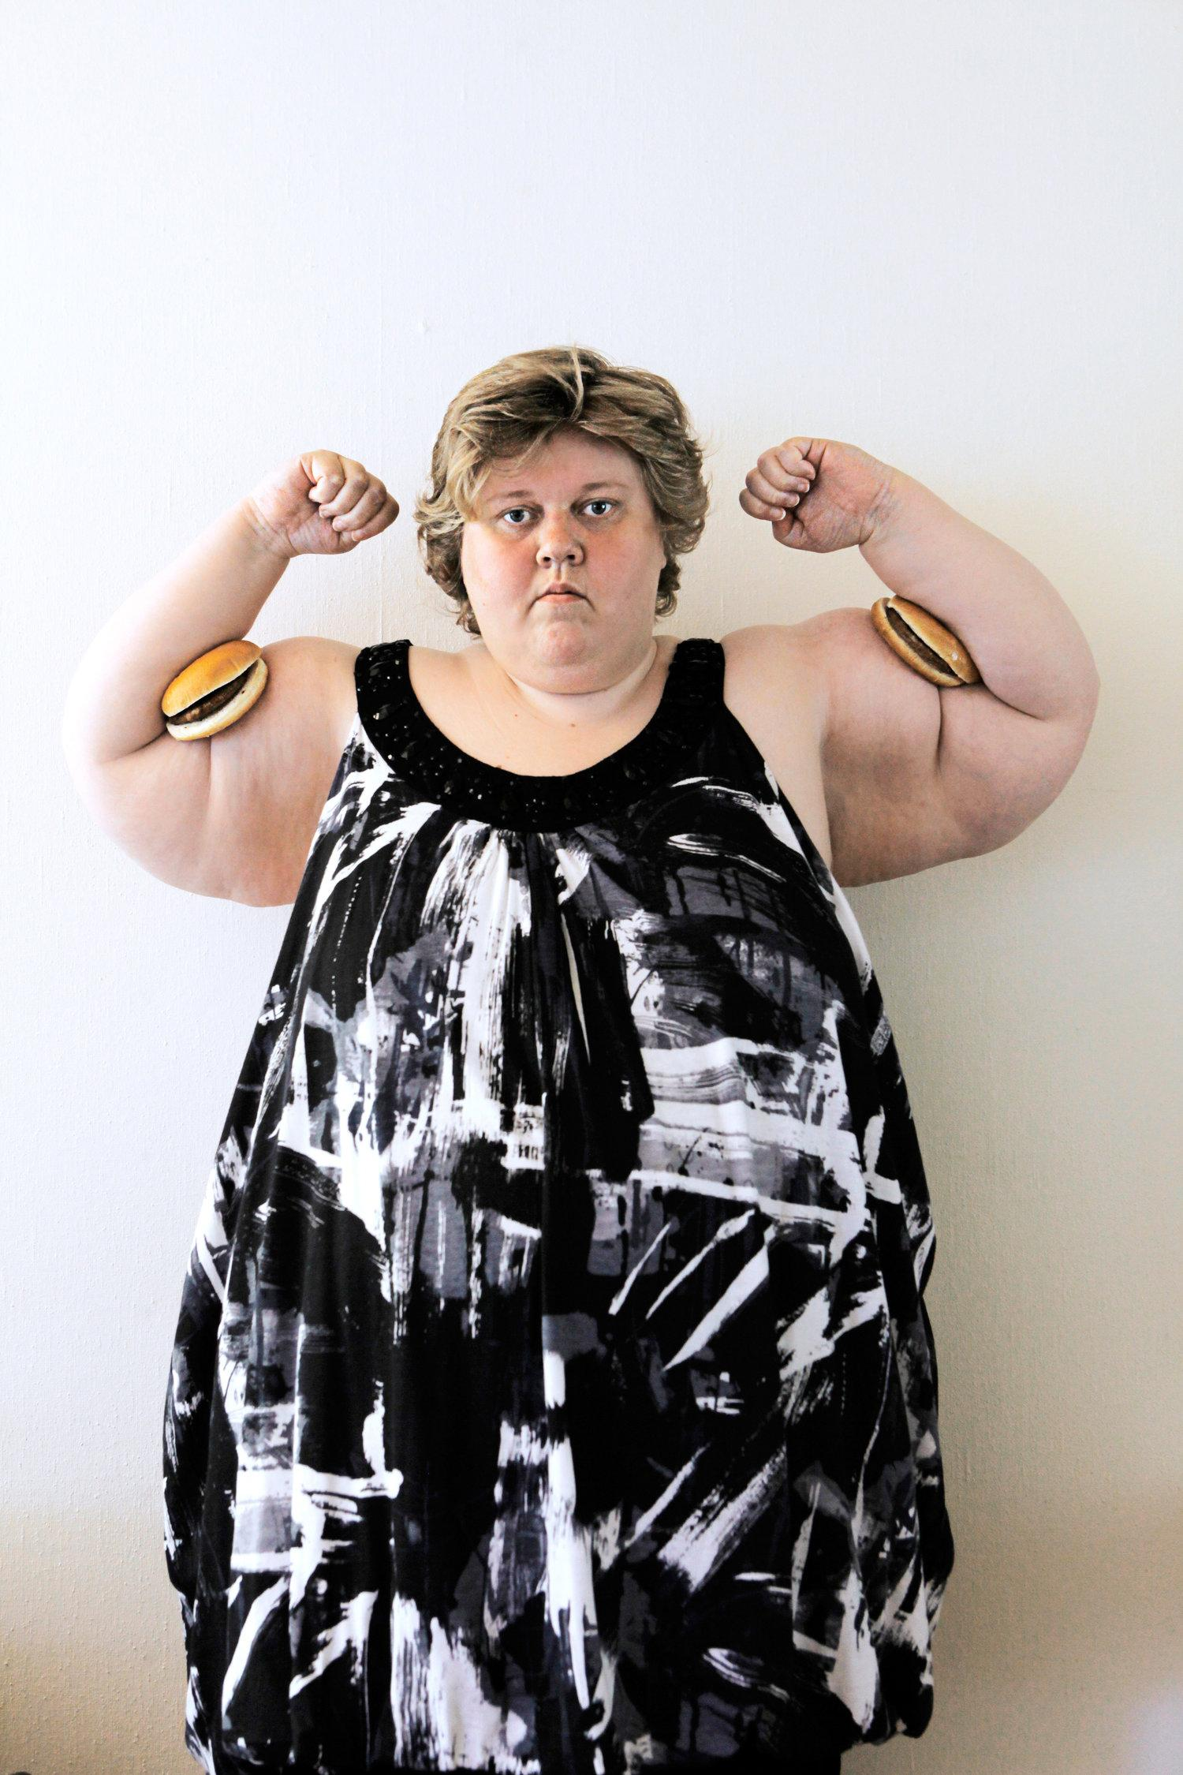
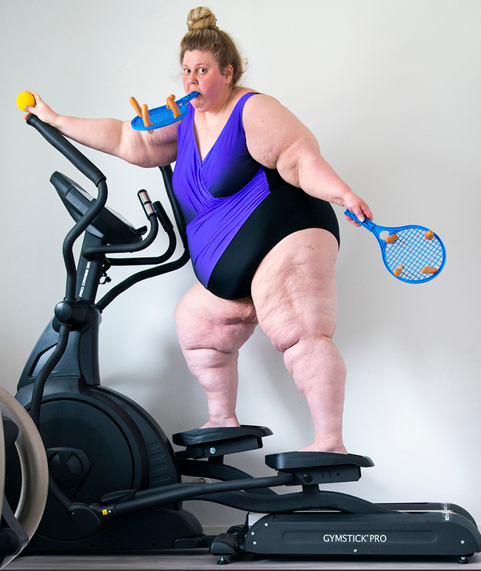
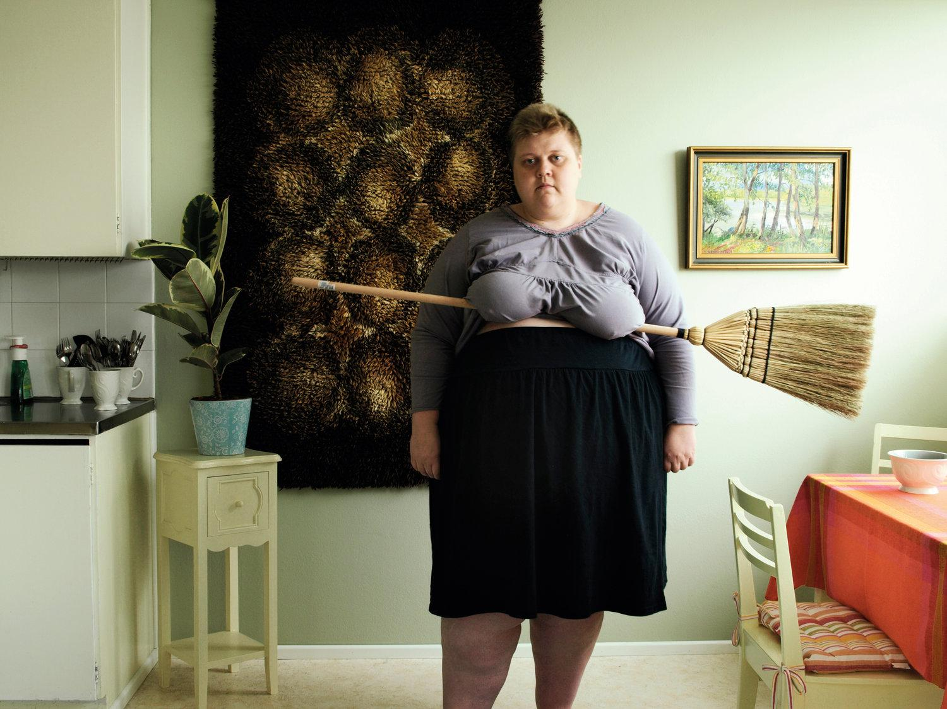
Sein-Lassen:
Iiu Susiraja
aus:
Perfect for every day
2012-13
Grand slam 2020
aus: Decorum 2008-2010
aus: Naughty buns 2011-2012
Notes:
https://www.iiususiraja.com/videos

Slide 17
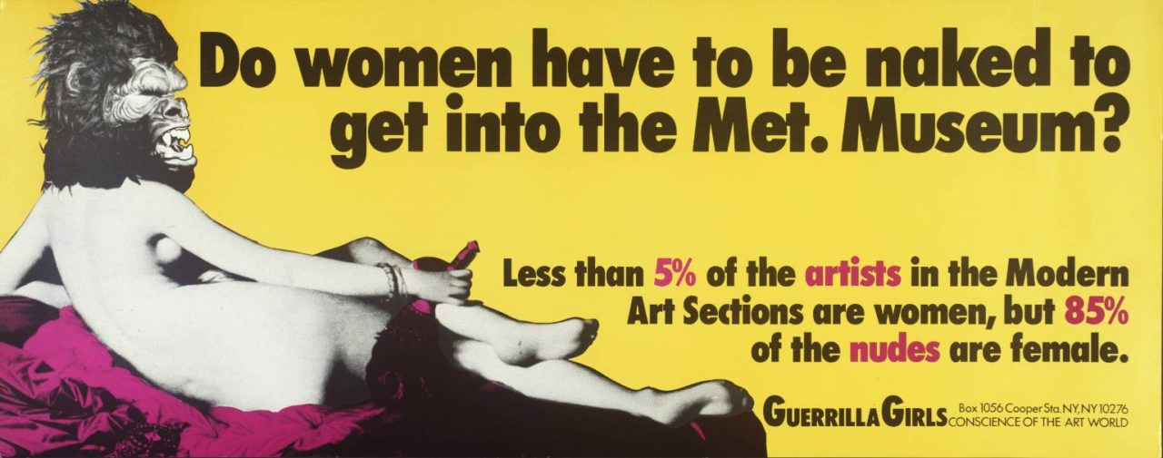
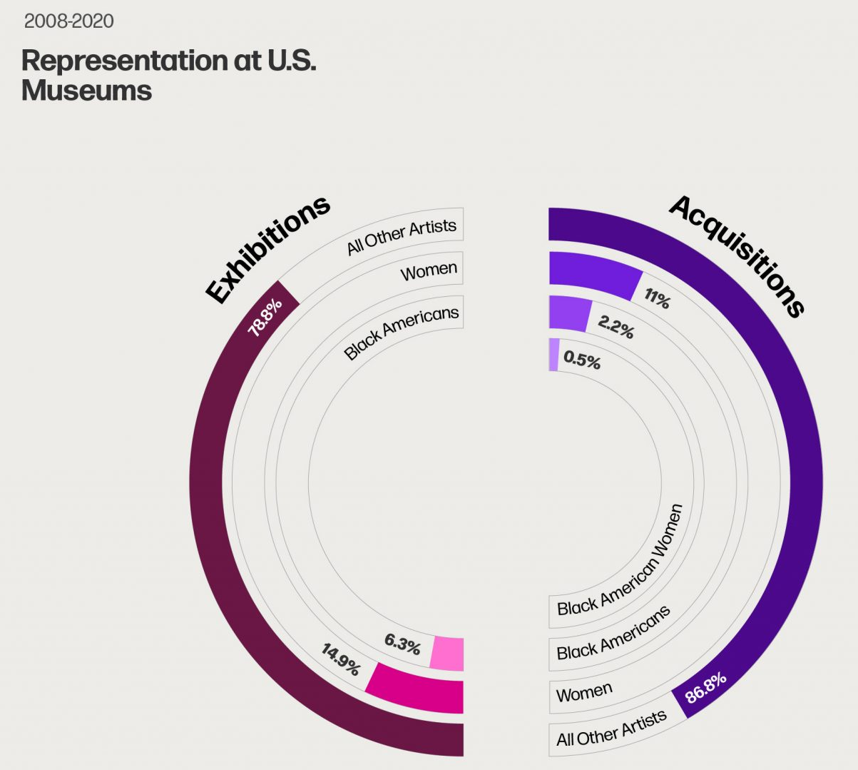

Übertrag: Warum ist Thema wichtig?
„Die Stärkung der Rolle der Frau und die Förderung der Gleichstellung der Geschlechter sind entscheidend für die Beschleunigung der nachhaltigen Entwicklung. Die Beendigung aller Formen der Diskriminierung von Frauen und Mädchen ist nicht nur ein grundlegendes Menschenrecht, sondern hat auch einen Multiplikatoreffekt auf alle anderen Entwicklungsbereiche.“
2030 Agenda for Sustainable Development

Slide 18
Sehgewohnheiten bestimmen Bilderwelten
Die Visualisierung unserer Wahrnehmung, unserer Denkprozesse und Beobachtungen ist subjektiv und gesellschaftlich geprägt. Wir denken aus der Perspektive heraus, von der aus wir auf und in die Welt schauen. Die individuelle Betrachtung und auch die Wahrnehmung einer Gesellschaft richten sich nach aktuellen Trends, der Mode, der eigenen kulturellen Prägung, der politischen und wirtschaftlichen Situation im eigenen Land, sowie Einflüssen von außen (soweit diese zugelassen werden). So entstehen in jeder Gesellschaft ganz unterschiedliche Sehgewohnheiten und damit auch unterschiedliche Einflüsse auf die Bildgestaltung. Zu den gesellschaftlich konstituierten Sehgewohnheiten kommen beeinflussende Gegebenheiten wie die Leserichtung und andere Parameter wie der Umgang mit Materialien hinzu.
Wie sieht es aber in Gesellschaften aus, die kulturell ganz anders geprägt sind? Gesellschaften, in denen andere Trends und völlig andere politische und wirtschaftliche Verhältnisse vorzufinden sind? Wie könnte Kunstunterricht in Zukunft aussehen, wenn man Bildsprachen, die nicht den westlichen Sehgewohnheiten entsprechen, in die Vermittlung mit einbezieht?

Slide 19

Wie lassen sich multidiverse
ästhetische Positionen und
Praktiken der Bildproduktion und -rezeption in den Kunstunterricht einbinden?

Slide 20
Hausaufgabe
Lest den Text: Meyer, Torsten: Kunst als Lernumgebung, in: Annemarie Hahn, Nada Rosa Schroer, Eva Hegge, Torsten Meyer (Hg.): Curatorial Learning Spaces. Kunst, Bildung und kuratorische Praxis, Zeitschrift Kunst Medien Bildung | zkmb 2023, online:

